Slide 1
Arduino IoT Cloud Primeros Pasos
GILBERTO BERMÚDEZ GARRO https://curiosumcoder.dev/

Slide 2
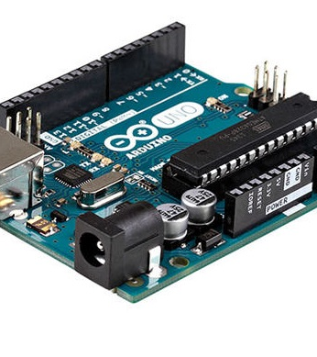
Arduino
Placa (microcontrolador, USB, …)
Arduino IDE
Arduino C
Arduino CLI
…
Empresa

Slide 3
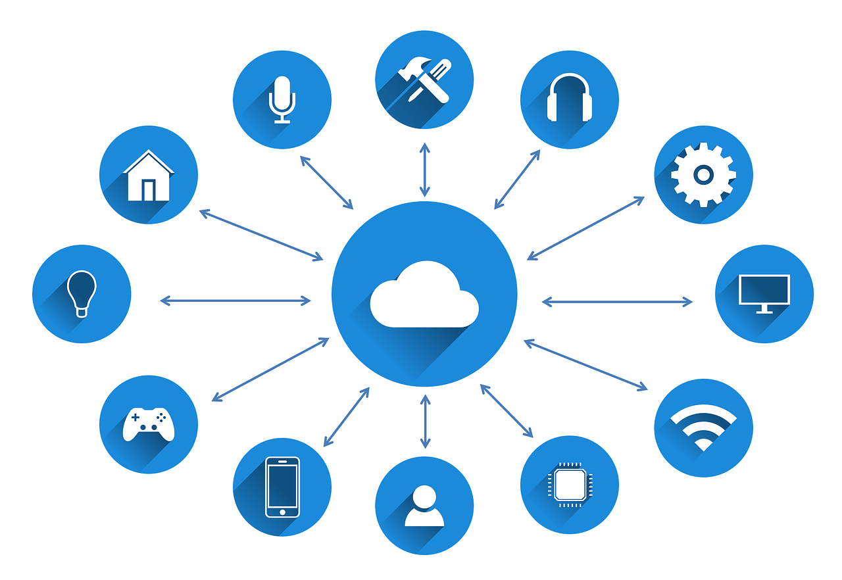
IoT (Internet Of Things)
Kevin Ashton, 2009.
“… se refiere a la red colectiva de dispositivos conectados y a la tecnología que facilita la comunicación entre los dispositivos y la nube, así como entre los propios dispositivos.” Amazon.com
Notes:
https://pixabay.com/illustrations/iot-internet-of-things-network-3337536/
https://es.wikipedia.org/wiki/Internet_de_las_cosas
https://aws.amazon.com/es/what-is/iot/

Slide 4

Cloud (Computing)
Eric Schmidt, 2006.
“… suministro de servicios informáticos (incluyendo servidores, almacenamiento, bases de datos, redes, software, análisis e inteligencia) a través de Internet” Microsoft.com
Notes:
https://www.freepik.com/free-vector/cloud-services-isometric-composition-with-big-cloud-computing-infrastructure-elements-connected-with-dashed-lines-vector-illustration_7199787.htm#query=cloud%20computing&position=0&from_view=keyword&track=ais
https://en.wikipedia.org/wiki/Cloud_computing
https://azure.microsoft.com/es-es/resources/cloud-computing-dictionary/what-is-cloud-computing

Slide 5

Arduino IoT Cloud

Slide 6
Arduino IoT Cloud
Transporte
Protocolos
Servicios
Seguridad
Notes:
https://www.digikey.com/en/resources/iot-resource-center/videos
https://www.youtube.com/watch?v=EiTcl4VFTA8&t=2050s

Slide 7
Arduino IoT Cloud
https://github.com/curiosumcoder/mfsj-arduinoiot2023

Slide 8
Arduino IoT Cloud
Google Chrome
https://cloud.arduino.cc/
Hacer registro
Hacer conexión
Arduino IoT Cloud Remote
Descargar app móvil
Hacer conexión de teléfono como dispositivo
Crear primer Thing
Devices
Things
Dashboards
Notes:
https://play.google.com/store/apps/details?id=cc.arduino.cloudiot
https://apps.apple.com/us/app/arduino-iot-cloud-remote/id1514358431

Slide 9
Arduino IoT Cloud, Check List Local
Conectar placa IdeaBoard por medio de USB
Verificar puerto COM
Arduino IDE
Seleccionar placa: ESP32 Dev Module, y puerto correspondiente
Cargar Sketch para verificar conexión WiFi y dispositivos.

Slide 10
Arduino IoT Cloud , Check List Cloud
https://cloud.arduino.cc/
Arduino Create Agent
Crear Device
Crear Thing
Crear Dashboard
Notes:
https://docs.arduino.cc/arduino-cloud/getting-started/dashboard-widgets#list-of-widgets

Slide 11
Arduino IoT Cloud
Webhook
Arduino IoT Cloud API
OTA (Over-the-Air Updates)

Slide 12
¡Gracias!
Preguntas
Comentarios

